Slide 1
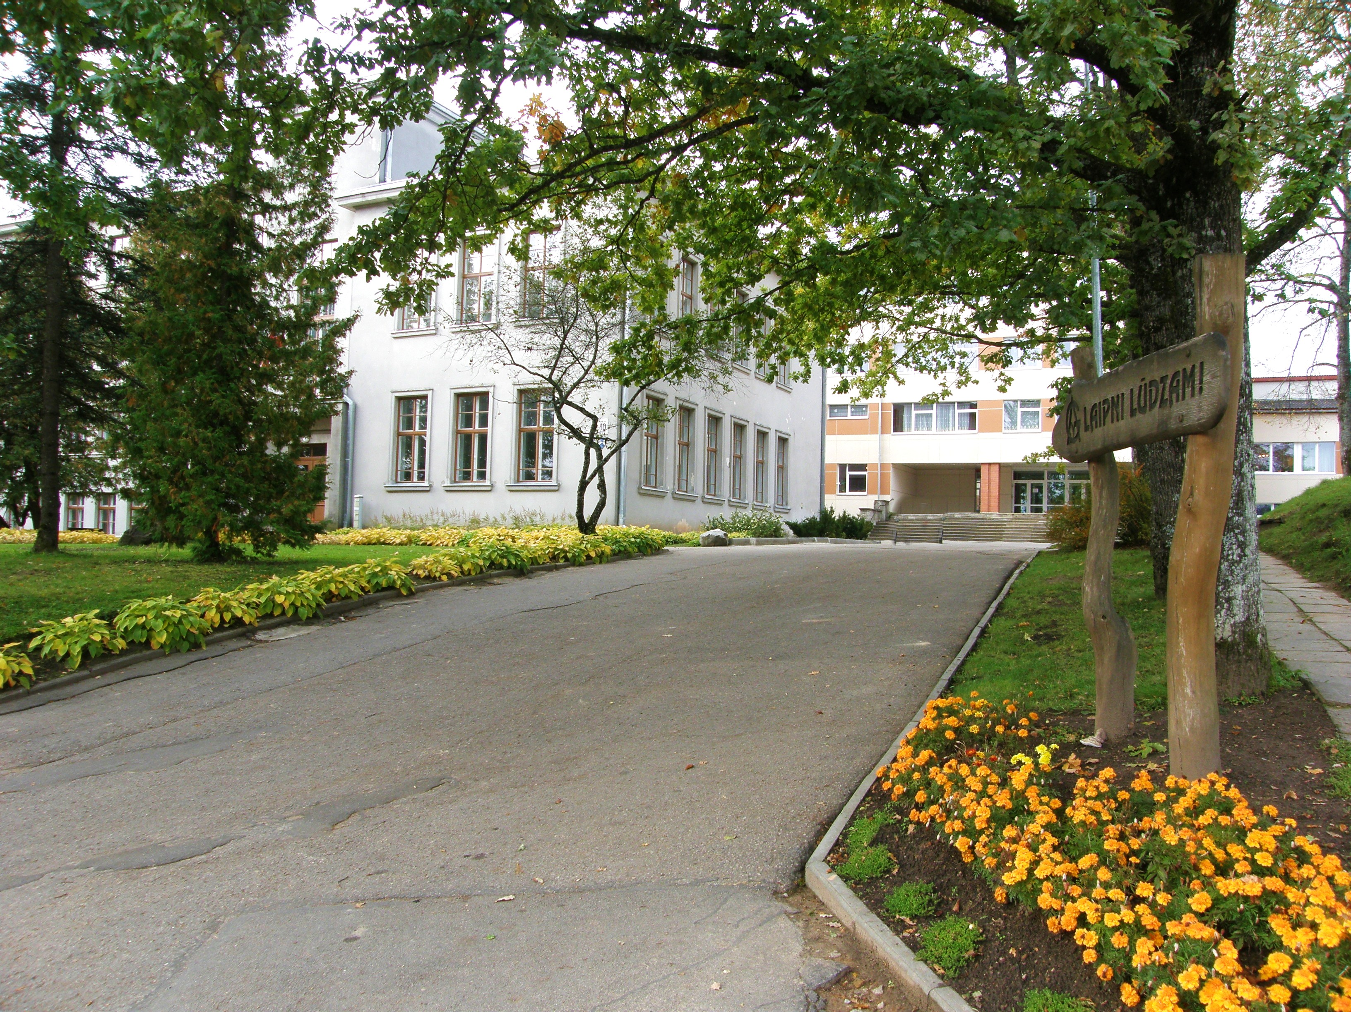
Ernsta Glika Alūksnes Valsts ģimnāzija
E.Glika
Alūksnes Valsts ģimnāzija

Slide 2
Skola piedāvā
Ja Tavi nākotnes nodomi ir kļūt, piemēram, par mediķi, farmaceitu, biologu, uztura zinātnieku, vides specialistu, tad izvēlies
DABASZINĀTŅU PROGRAMMU!
Ja Tavi nākotnes nodomi ir kļūt, piemēram, par žurnālistu, tulkotāju, valodnieku, psihologu, starptautisko sakaru speciālistu, tad izvēlies VALODU PROGRAMMU!
Ja Tavi nākotnes nodomi ir kļūt, piemēram, par matemātiķi, IKT speciālistu, datu analītiķi, būvinženieri un uzņēmēju, tad izvēlies
INŽENIERZINĀTŅU PROGRAMMU!

Slide 3
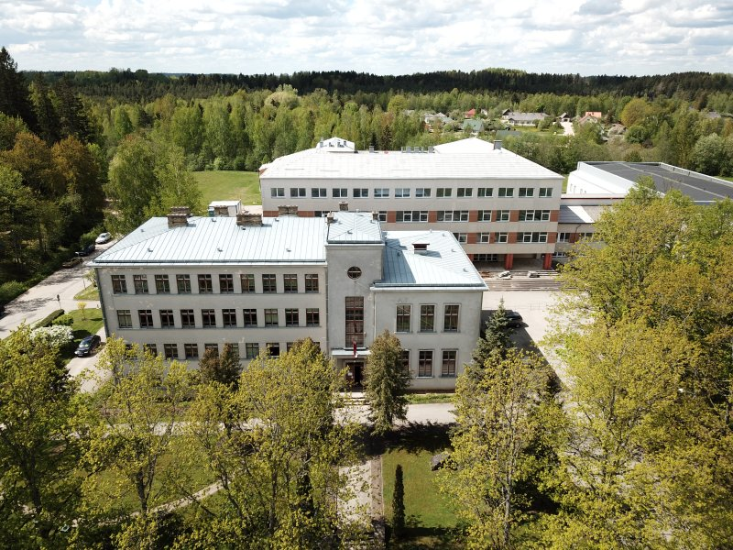
Skola piedāvā
Tu varēsi izvēlēties:
Padziļinātos kursus | Specializētos kursus
Projekta darbs Ķīmija II Bioloģija II Fizika II Matemātika II Programmēšana II Angļu valoda II Vēsture II Latviešu valoda un literatūra II | Uzņēmējdarbība Vide un veselība Psiholoģija Tehniskā grafika Valsts aizsardzības mācība Jūrniecības izglītības pamati Teātris un drāma 3.svešvaloda (šobrīd vācu val.) Novada mācība

Slide 4
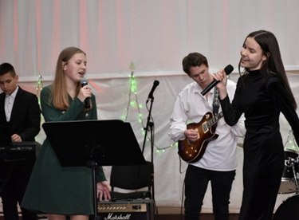
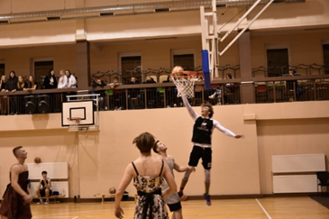
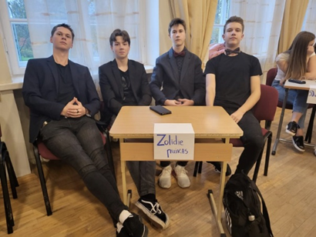
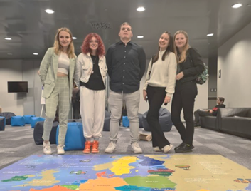
Skola piedāvā
Tev būs iespēja:
papildu nodarbībās apgūt sev interesējošās tēmas, piemēram, ,,Jauno ķīmiķu skola’’;
iesaistīties skolēnu pašpārvaldē;
pārstāvēt ģimnāziju novada
un valsts mācību priekšmetu olimpiādēs un konkursos;
būt ES Vēstnieku skolas dalībniekam;
piedalīties starptautiskos projektos.
Internātu jeb dienesta viesnīcu skolas teritorijā BEZ MAKSAS mūsu novada bērniem

Slide 5
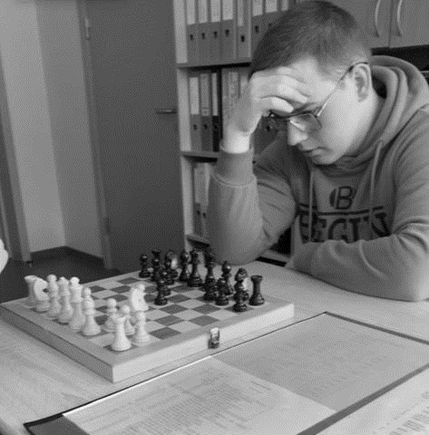
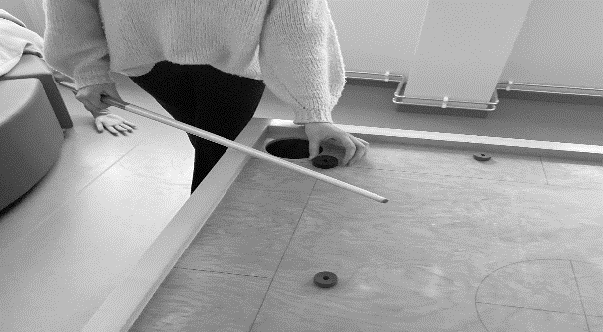
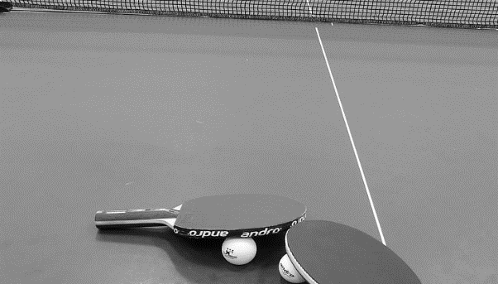
Starpbrīžu aktivitātes
Šahs
Novuss
Galda teniss

Slide 6
No 26. jūnija
uzņemam skolēnus 10. klasē
konkursa kārtībā, ja iepriekšējās klases liecībā angļu valodā, matemātikā un latviešu valodā gada vērtējums nav zemāks par
5 ballēm, nav nepietiekamu vērtējumu un sekmīgi nokārtoti visi eksāmeni, beidzot 9.klasi.
Uzņemam skolēnus arī 11. un 12.klasē.

Slide 7
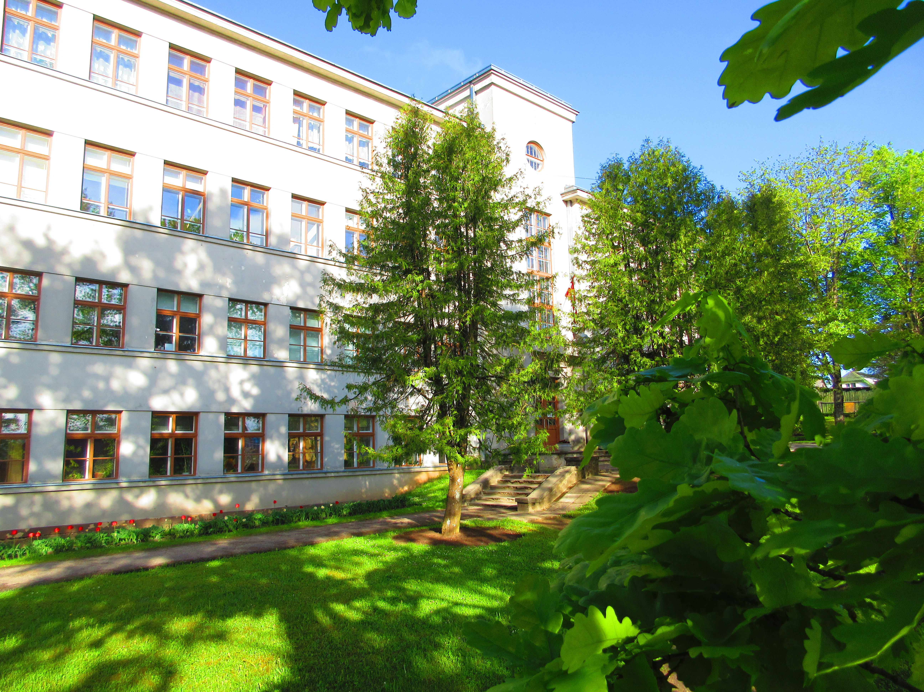
Paldies par uzmanību!
Paldies par uzmanību!

